Slide 1
OUTPUT: matrice dati
Rab clusters features
INPUT
Cell features
Cell Label
Immagini microscopia
Feature extraction
Rab clusters

Slide 2
Utilizzo la statistica di Kolmogorov-Smirnov per confrontare la distribuzione dei valori di ciascuna feature in una singola cellula con una distribuzione di riferimento. Kolmogorov-Smirnov non è usato come test statistico, ma solo come una misura di quanto la distribuzione di singola cellula devia da quella di riferimento. Quest'ultima è ottenuta aggregando le distribuzioni delle singole cellule per ciascuna feature. In questo modo, si rappresenta la variazione di ogni feature tra tutte le cellule in condizioni fisiologiche/normali (non perturbate). Il confronto tra la distribuzione di una singola cellula e quella di riferimento indica quanto la distribuzione della cellula si discosta da quella di riferimento, permettendo di identificare eventuali sottopopolazioni. La distribuzione di riferimento è generata aggregando le distribuzioni delle singole cellule di controllo.

Slide 3
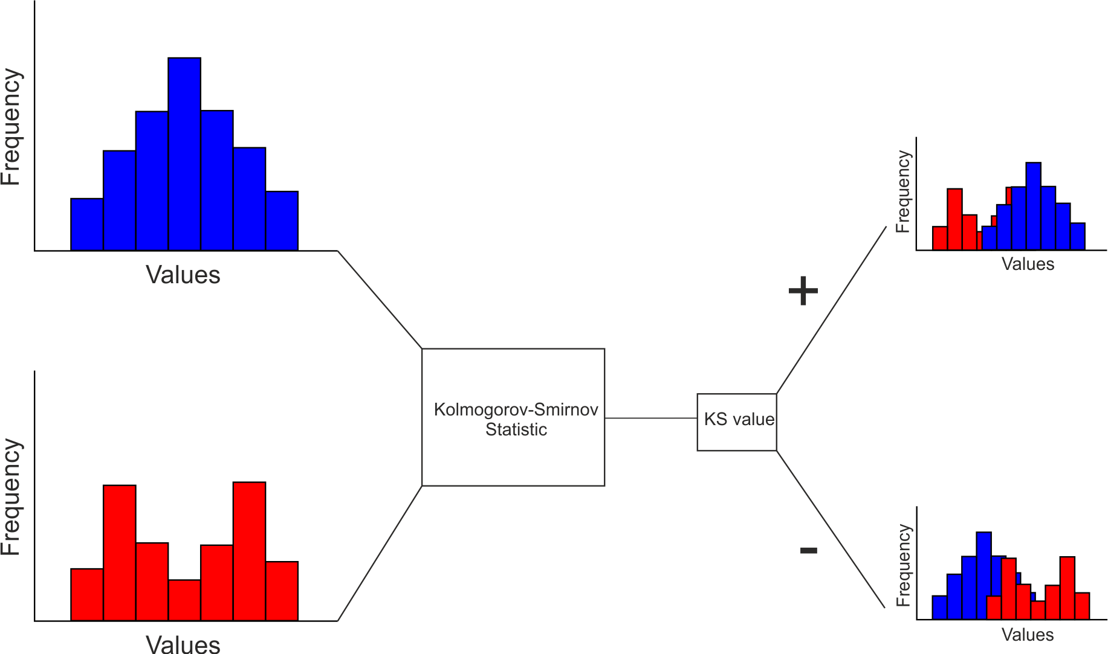
Kolmogorov-Smirnov statistic quantifies distribution difference

Slide 4
Matrici di correlazione features
UMAP plot: possibilità di colorare per eventuali campioni
UMAP plot con clusters (Plot per qualità cluster)
UMAP plot con features values
Test statistici (Tabella/plot)
Feature importance plot (Tabella/plot)
Radar plot
Violin plot
OUTPUT
INPUT
Matrici dati:
Controllo
Trattamenti
Feature Analysis
KS analysis
Feature selection
UMAP visualization
Subpopulations identification (Vari algoritmi di clustering)
Subpopulations charecterization
Feature importance
Test statistici
Radar plot/violin plot
Features values su UMAP
OUTPUT

Slide 5
INPUT: matrici data
Trattamento singolo o multiplo?
Singolo
Multiplo
KS matrix generation
KS matrix generation:
Control and treated insieme
Feature selection
Feature selection
Input: dati filtered
Input: dati filtered
UMAP dimensional reduction
UMAP dimensional reduction
Input: dati filtered
Output: plot UMAP
Input: dati filtered
Output: plot UMAP
Clustering
Clustering
Output:plot clusters
Output:plot clusters
Subpopulation characterization
Subpopulation characterization
Feature
Value visual.
Test
statistici
Feature
importance
Violin plot
Radar plot
Feature
Value visual.
Test
statistici
Feature
importance
Violin plot
Radar plot

Slide 6
SC_KS_SinglePopulation.py: script che genera la matrice di dati contenente sulle righe le cellule e sulle colonne le features. Gli elementi sono i valori di KS derivanti dal confronto con la distribuzione di riferimento.
Input (ScreeningVehicle_Rab11.mat/ScreeningNocodazole_Rab11.mat): matrice di dati contenente sulle righe i singoli Rab cluster e sulle colonne le label, Rab clusters Features and cell features. Questa matrice è l’output derivante dallo script che misura le feature sulle immagini (vedi slide 1).
Se ne prendono due: una che rappresenta quella di controllo per generare la distribuzione di riferimento e l’altra che è la condizione da confrontare con la distribuzione di riferimento.
Output: la matrice di dati contenente sulle righe le cellule e sulle colonne le features. Elementi valori KS.
SC_SingleCNDTN_analysis.py: script che esegue l’analisi che trova le sottopopolazioni e le caratterizza (vedi slide 4 e 5). Tutto ciò è fatto per singola condizione, ovvero o controllo o trattato.
Input (KS_control.xlsx / KS_Nocodazole.xlsx): matrice dati deriva dall’ouput dello script precedente.
Output: una serie di plot ed analisi statistiche (vedi slide 4 e 5), tra cui:
Feature correlation matrices
UMAP plot
UMAP plot with clusters
Feature values visualization in UMAP
Test statistici
Radar plot
Violin plot
Feature importance plot
SC_MultipleCNDTN_analysis.py : script che esegue l’analisi che trova le sottopopolazioni e le caratterizza (vedi slide 4 e 5). Tutto ciò è fatto unendo controllo e trattato in un’unica matrice, affichè si possa avere un confront diretto tra loro.
Input (All.xlsx): matrice dati che deriva dall’unione delle matrici di controllo e trattato generate dal primo script.
Output: : una serie di plot ed analisi statistiche (vedi slide 4 e 5), tra cui:
Feature correlation matrices
UMAP plot
UMAP plot with clusters
Feature values visualization in UMAP
N.B. : Alcuni ulteriori output li devo ancora pensare bene. Li lascerei in standby per ora.

